Slide 1
Методика «Фишбоун» в помощь развития личности младшего школьника.
Подготовила: Ледина Алевтина Анатольевна
учитель нач. классов МБОУ «СОШ №75 г. Владивостока»

Slide 2
В младшем школьном возрасте происходит становление личности ребенка. Все психические образования, которые будут сформированы в этом возрасте, являются базисными для развития ребенка, сохраняясь в своих главных особенностях на все последующие годы, и оказывают существенное влияние на дальнейшее развитие человека.

Slide 3
Усвоение знаний, в первую очередь, осуществляется с помощью такого процесса как мышление. Уровень логического мышления младших школьников помогает им понять основные законы и связи в процессе жизнедеятельности ребенок получает благодаря мышлению.

Slide 4
Схемы (диаграммы) «фишбоун» были придуманы профессором Кауро Ишикава, поэтому часто называются диаграммы Ишикава. Каору Исикава родился в 1915 году. В 1947 году стал ассистентом профессора в Токийском университете, а в 1960 - доктором в области инженерных наук и профессором. Награжден премией Деминга. Известность Каору Исикава принесли кружки качества и причинно-следственные диаграммы, которые теперь так и называются "диаграммы Исикавы".

Slide 5
Дидактические особенности технологии:
направленность на формирование умений работать в группе, графически оформлять текстовый материал, творчески интерпретировать имеющуюся информацию, ранжировать информацию по степени новизны и значимости;
возможность интеграции отдельных дисциплин;
создание условий для вариативности и дифференциации;
формирование направленности на самореализацию, потребность в рефлексии, самоутверждение. РКМЧП предлагает систему методических приемов, которые могут быть успешно использованы на уроках.

Slide 6
Фишбоун
Диаграмма Ишикавы – диаграмма рыбного скелета (fishbone diagram).

Slide 7
Схемы модели фишбоун
Факты, аргументы
Проблема
Проблема
Вывод
Причины
Факты, аргументы
Причины
Вывод

Slide 8
Факты, аргументы
Проблема
Вывод
Причины

Slide 9
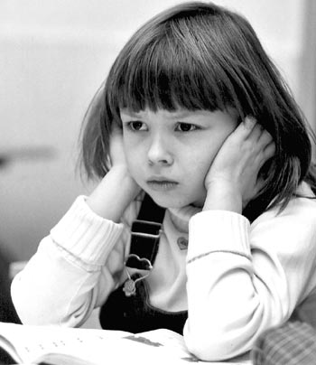
Технология работы со схемой фишбоун
Индивидуальная работа
Парная или групповая работа

Slide 10
.
Получение металла из горных пород
Совместное производство
Жизнь разными поселениями
Образование городов
Развитие промышленности
Стали жить рядом с производством

Slide 11
По упражнению 475 (5 класс)
Они не боятся урагана, били фашистов
Они не боятся урагана, били фашистов
Они везде бывают
Хорошо быть моряком
Вырасту – стану моряком
Не отступают перед опасностью
Интересная профессия
Не отступают перед опасностью

Slide 12
.
Камнепад
Лавина
Землетрясение
Сила притяжения действует на все предметы
Горы, опасное место для обитания
Камни срывает с горы
Снег, накопленный за зиму, сходит
Земные толчки

Slide 13
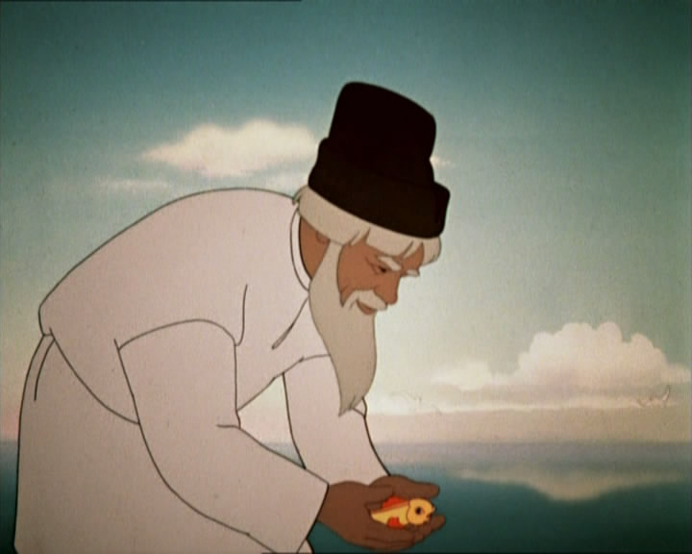
Давайте поработаем в группах и составим свои схемы «Фишбоун» по «Сказке о рыбаке и рыбке» А. С. Пушкина. (стр. 32 – 40 уч. «Литературное чтение» авт. Р. Н. Бунеев, Е. В. Бунеева).

Slide 14
.
Корыто, изба
Столбовая дворянка, вольная царица
Владычица морская
Хорошо повстречать золотую рыбку
Жадность - всякому горю начало.
Получение элементарных вещей для жизни
Благоприятные условия для жизни
Лишение ранее полученного

Slide 15
Использованная литература
Лебедева М., Агапонов С., Горюнова М., Костиков А., Костикова Н., Никитина Л., Соколова Н., Степаненко Е., Фрадкин В., Шилова О. Дистанционные образовательные технологии: проектирование и реализация учебных курсов. - БХВ-Петербург, 2010.- 336 с. РКМ. Информационный банк современного учителя. [Электронный ресурс]. URL. h​t​t​p​:​/​/​k​m​s​p​b​.​n​a​r​o​d​.​r​u​/​p​o​s​o​b​i​e​/​p​r​i​e​m​.​h​t​m

Slide 17
БЛАГОДАРЮ ЗА РАБОТУ!!!

